Slide 1
機器人手臂應用案例
Date:2025/01/01 Presented by:

Slide 2
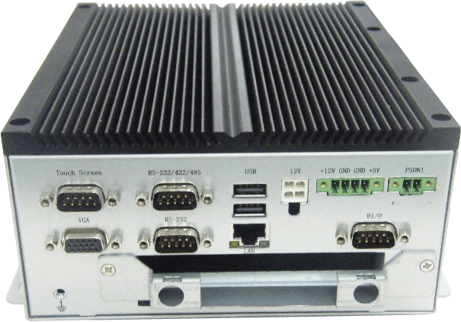
設備 Introduction
設備簡介

Slide 3
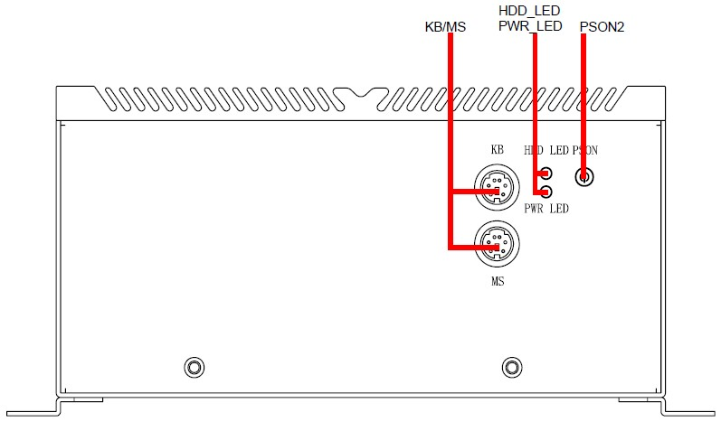
設備Front view

Slide 4
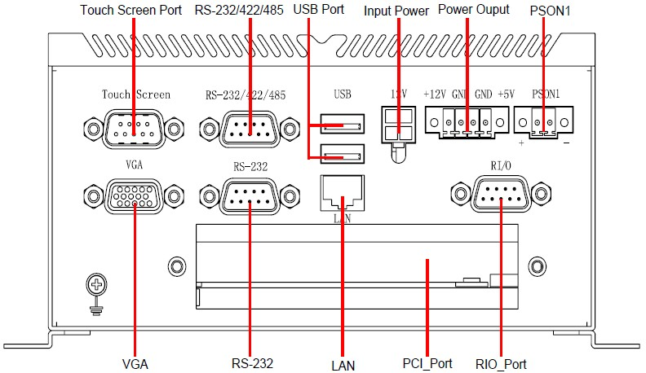
設備Rear view

Slide 5
設備Application of case
設備應用案例

Slide 6
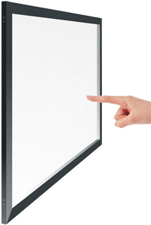
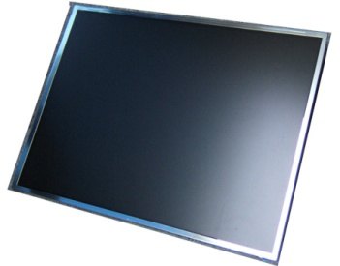
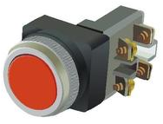
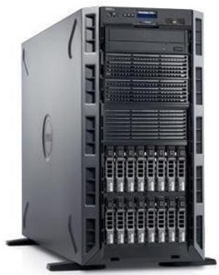
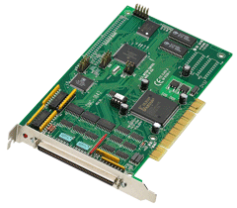
設備 in FOXBOT
觸控式螢幕
顯示幕
面板開關
伺服器
運動控制卡

Slide 7
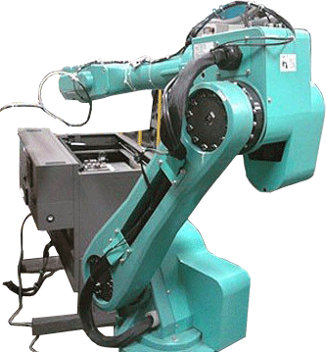
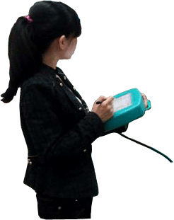
設備 in FOXBOT-
安裝在機器人手臂的電控箱內（與機器人手臂是分體的）。
設備的VGA輸出到移動顯示幕，COM1（標“Touch Screen”）連接到觸控式螢幕。5V/12V輸出給顯示幕和觸控式螢幕供電
網路介面連接伺服器資料中心。其它介面視不同機器人手臂略有不同。
設備的PCI slot安裝運動控制卡，再通過卡上的DB100連接到機器人手臂各個馬達。運動控制卡上另有I/O信號通過主機殼RIO1的DB9，也連接到機器人手臂上。
電控箱
面板開關
人機互動
手臂控制
電源線

Slide 8
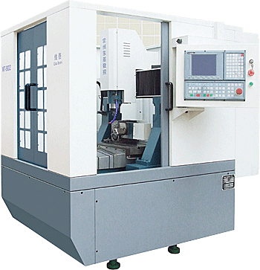
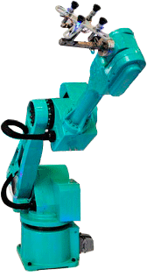
設備 in FOXBOT--
富士康 iPhone6 機殼加工生產線 機器人手臂應用案例
iPhone系列機殼採用智慧CNC數控機床加工（一個部件一次完成），每兩台機床共用一個機器人上下料，每人可以照看約10多個這樣的單元。只要料架、料盤夠多，很少需要人過來照看。

Slide 9
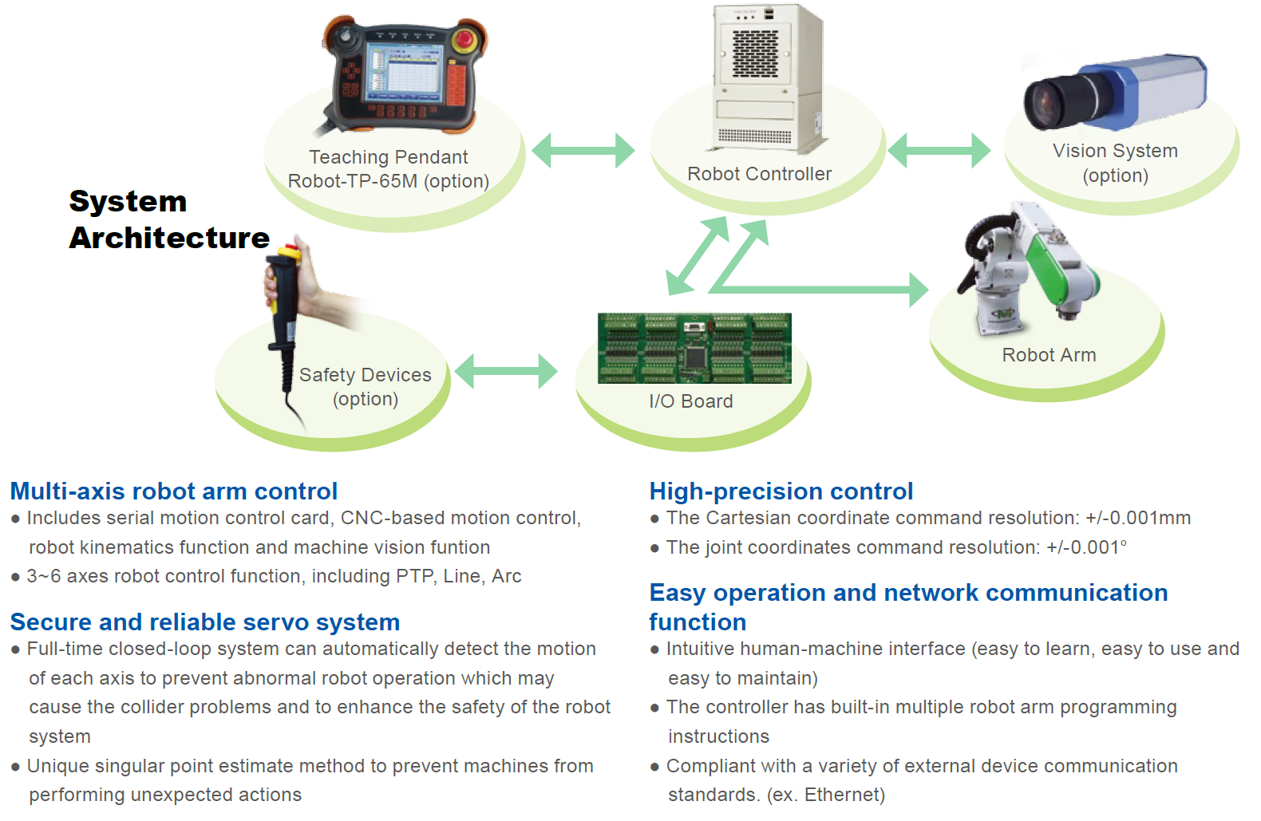
FOXBOT system

Slide 10
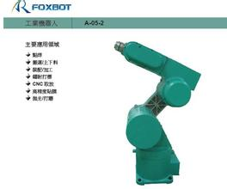
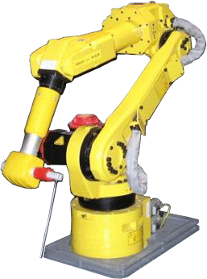
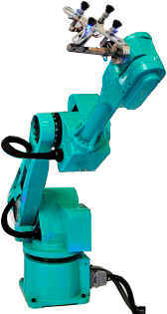
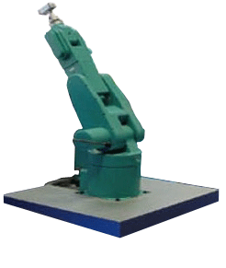
Other FOXBOTs

